Slide 1

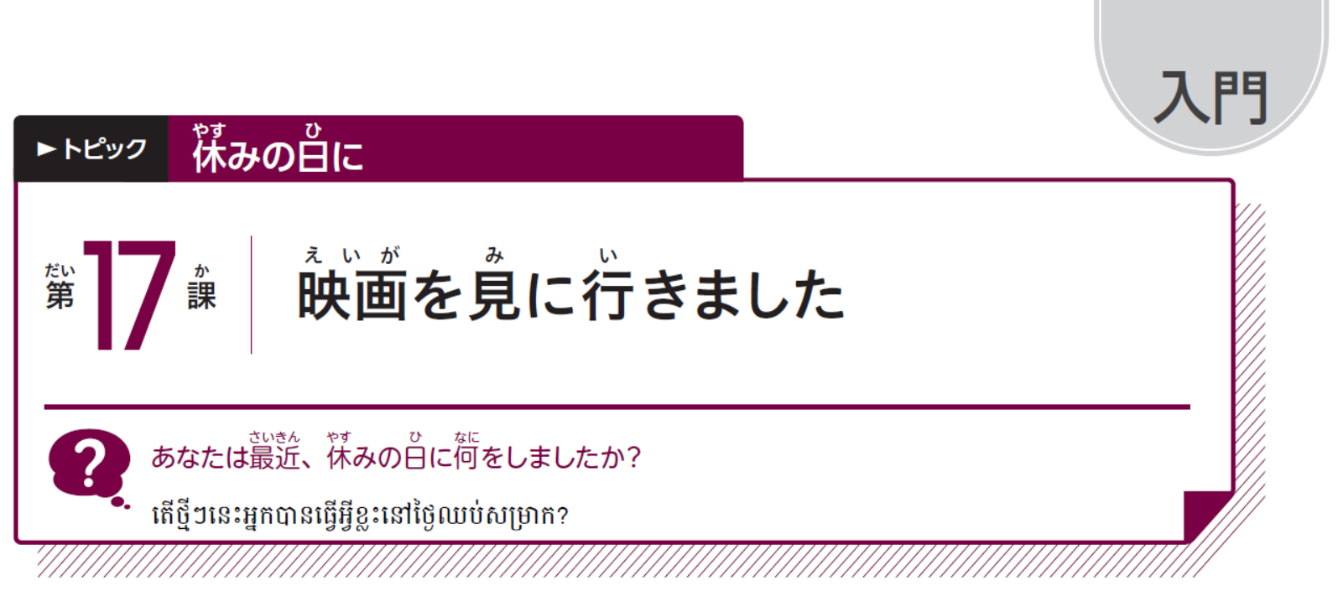
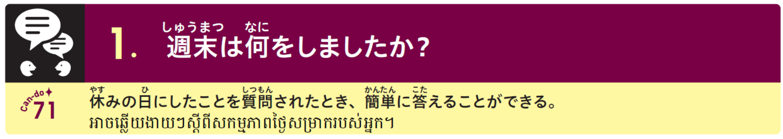

Slide 2



Slide 3
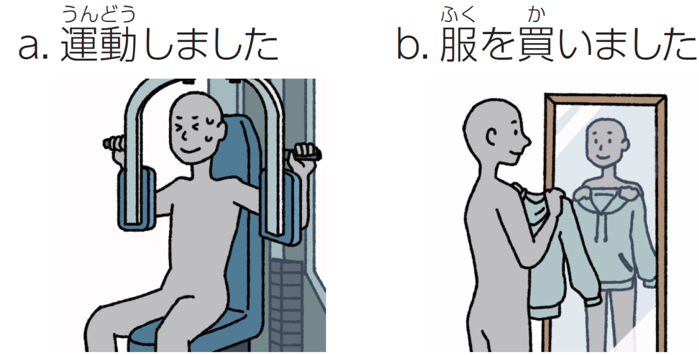

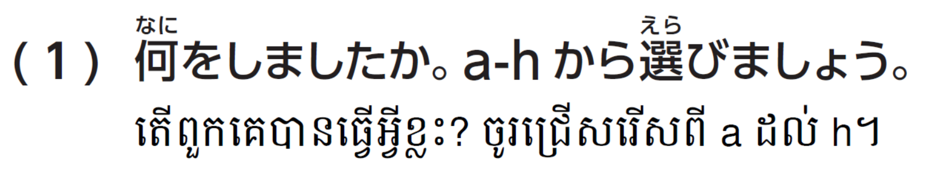


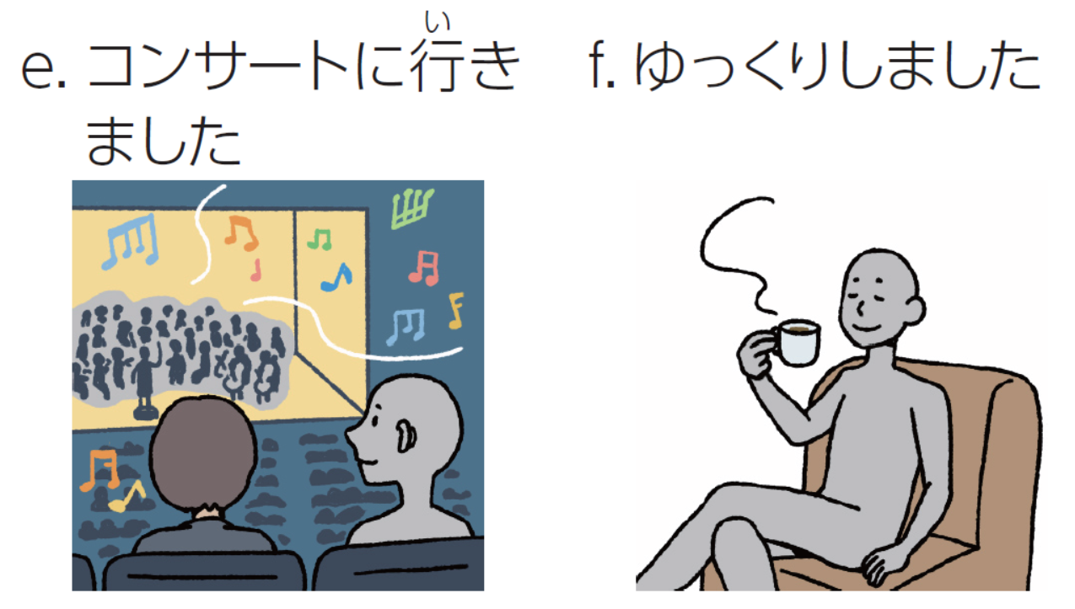

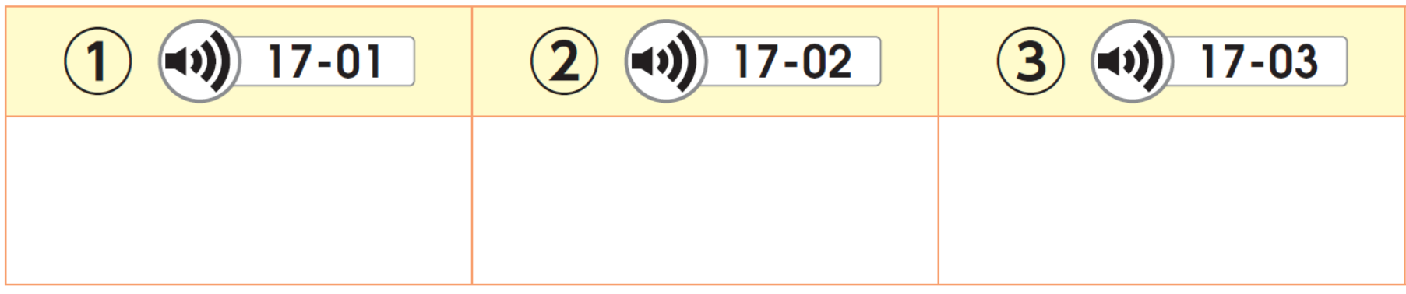
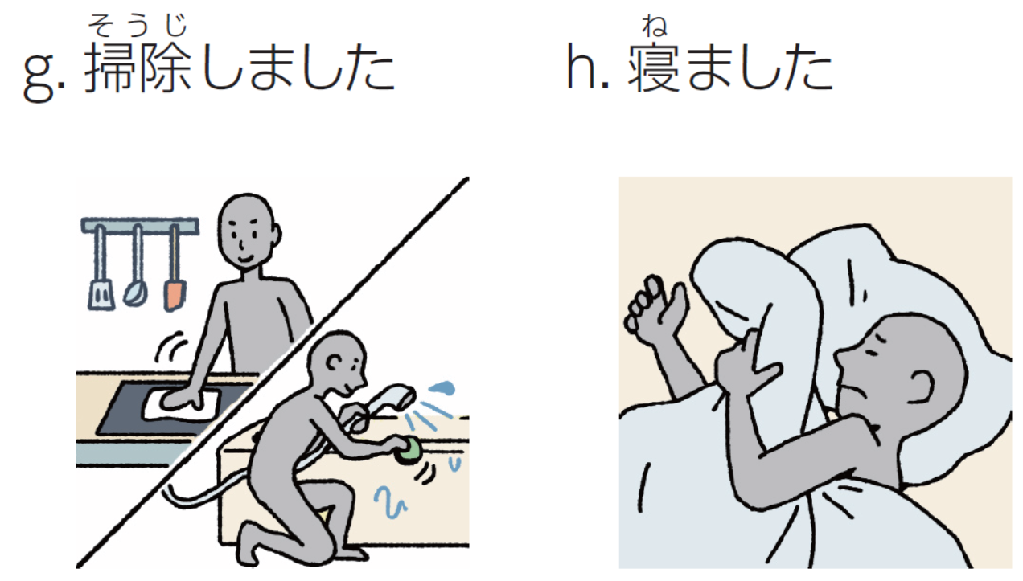
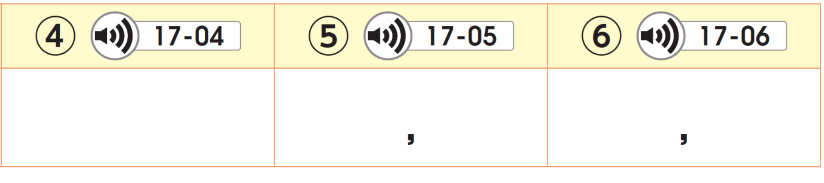

Slide 4
g
a
e
b
c
h
f
d

Slide 5
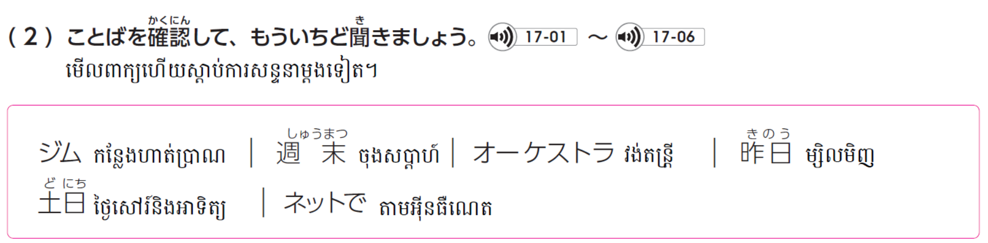

Slide 6
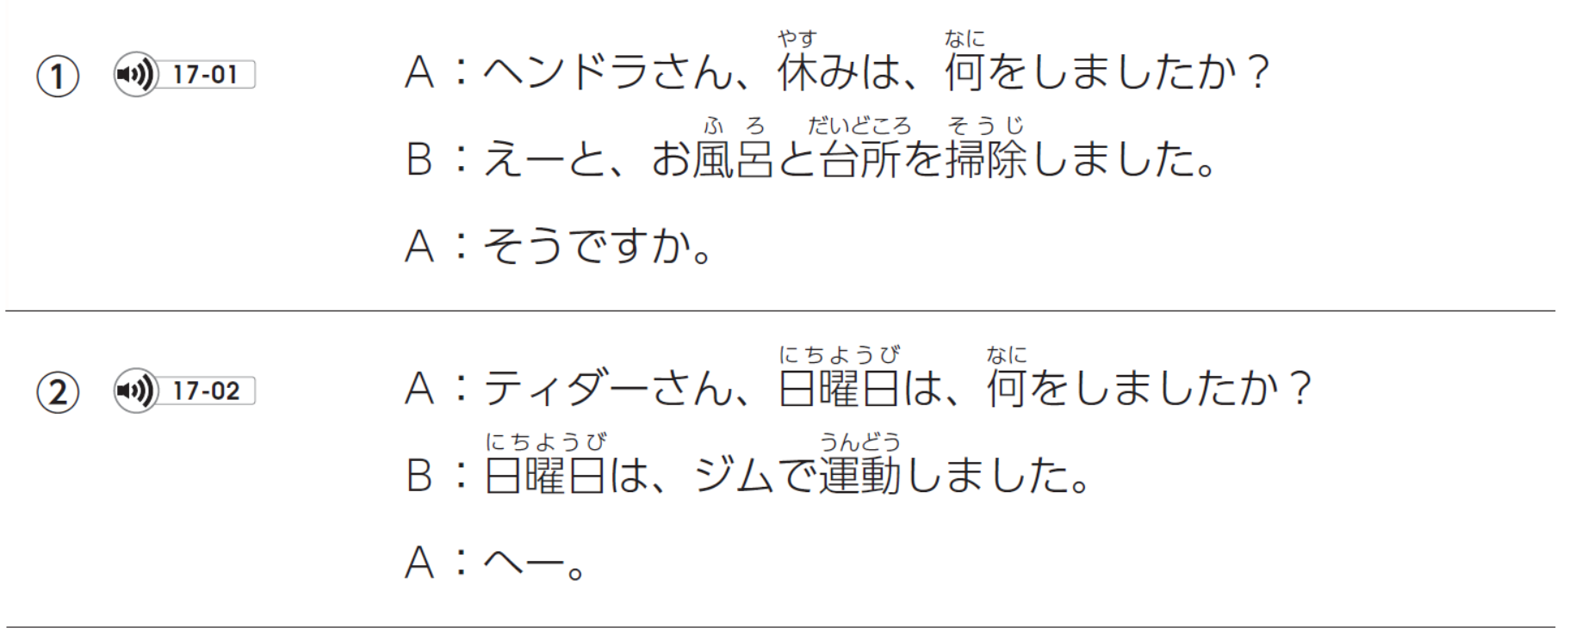


Slide 7
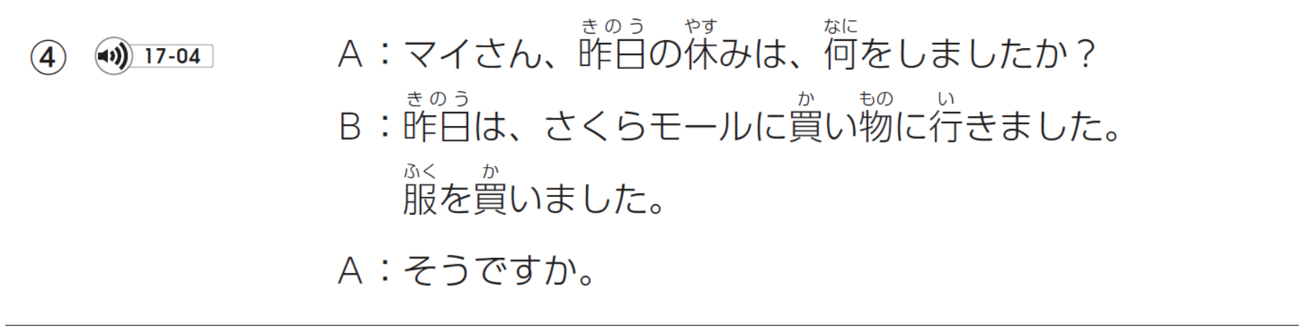
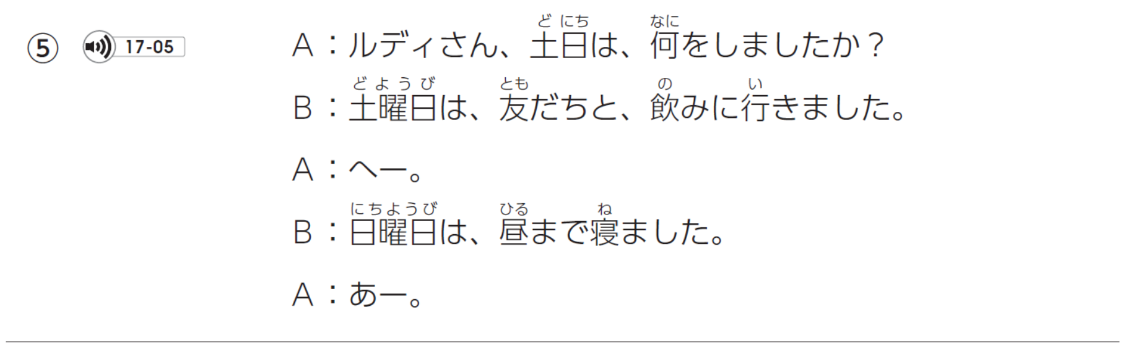
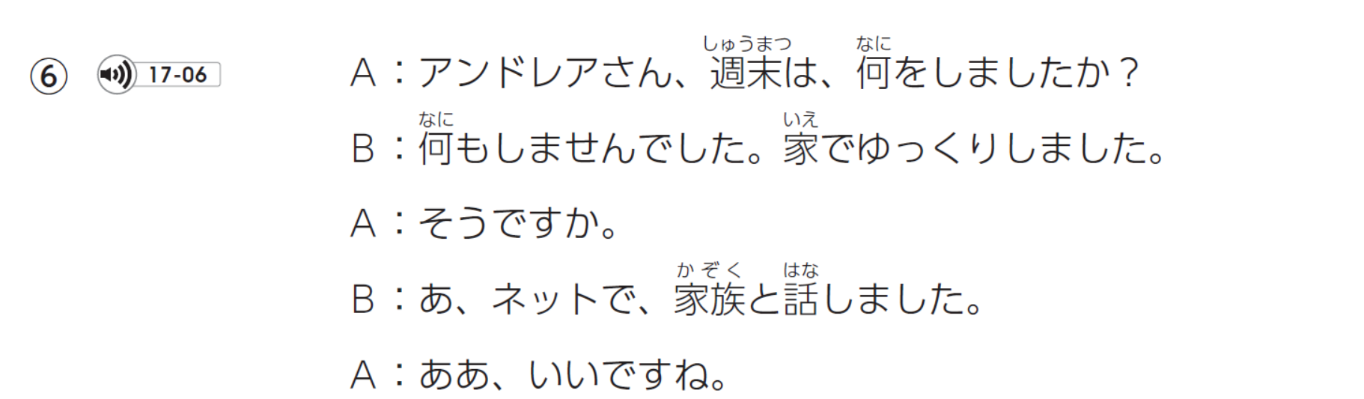

Slide 8

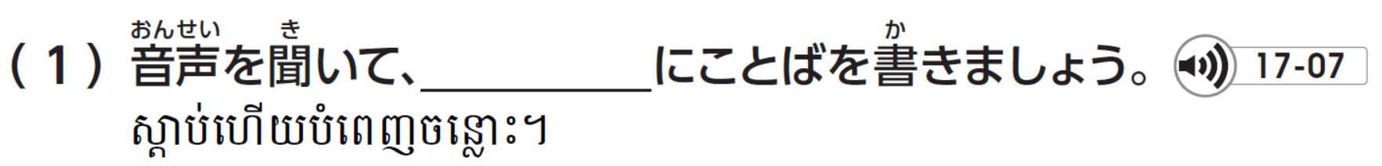
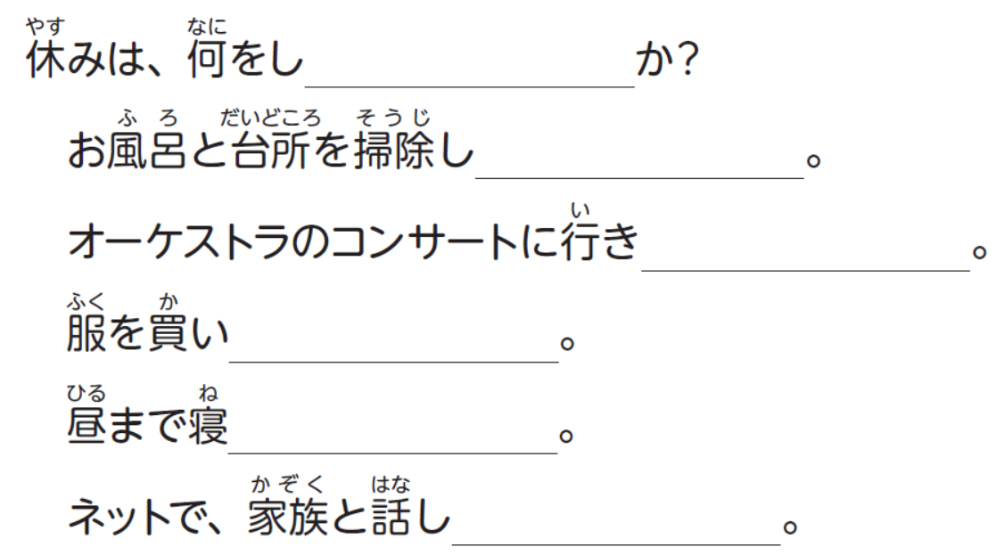
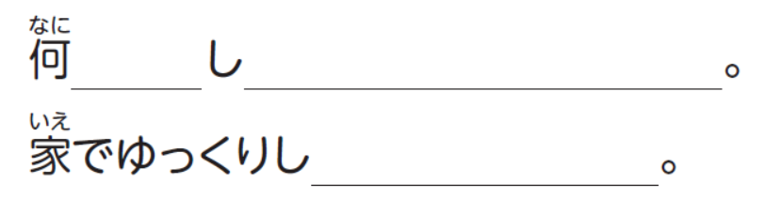

Slide 9
ました
ました
ました
ました
ました
ました
も
ませんでした
ました

Slide 10
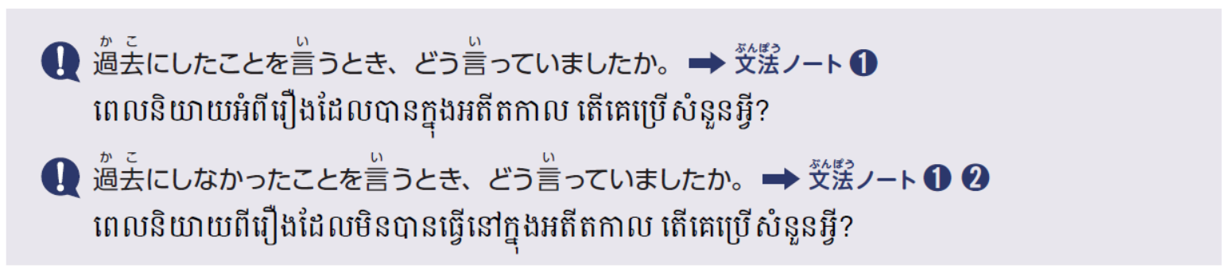

Slide 11

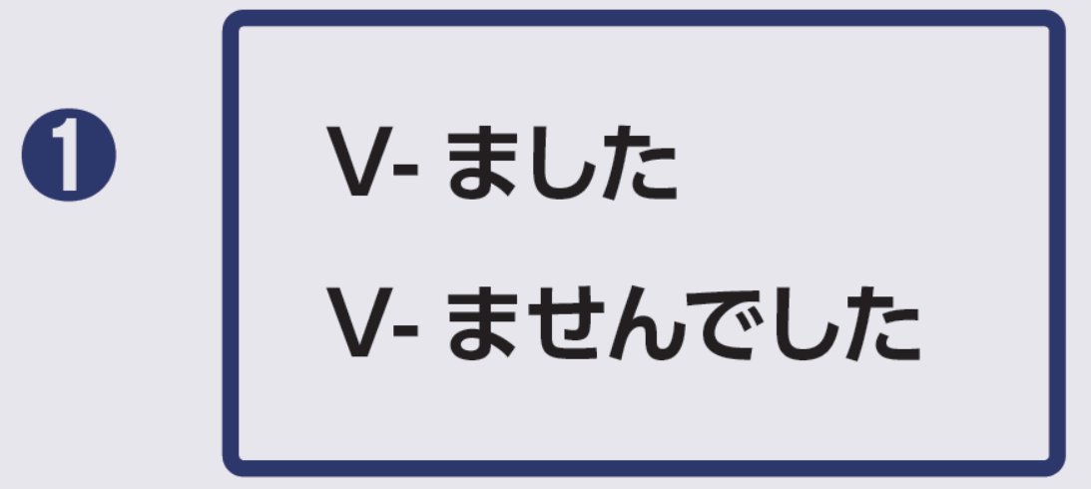

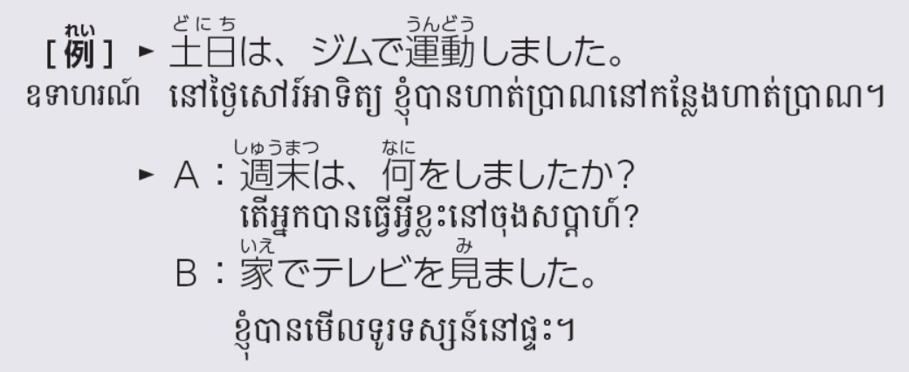

Slide 12

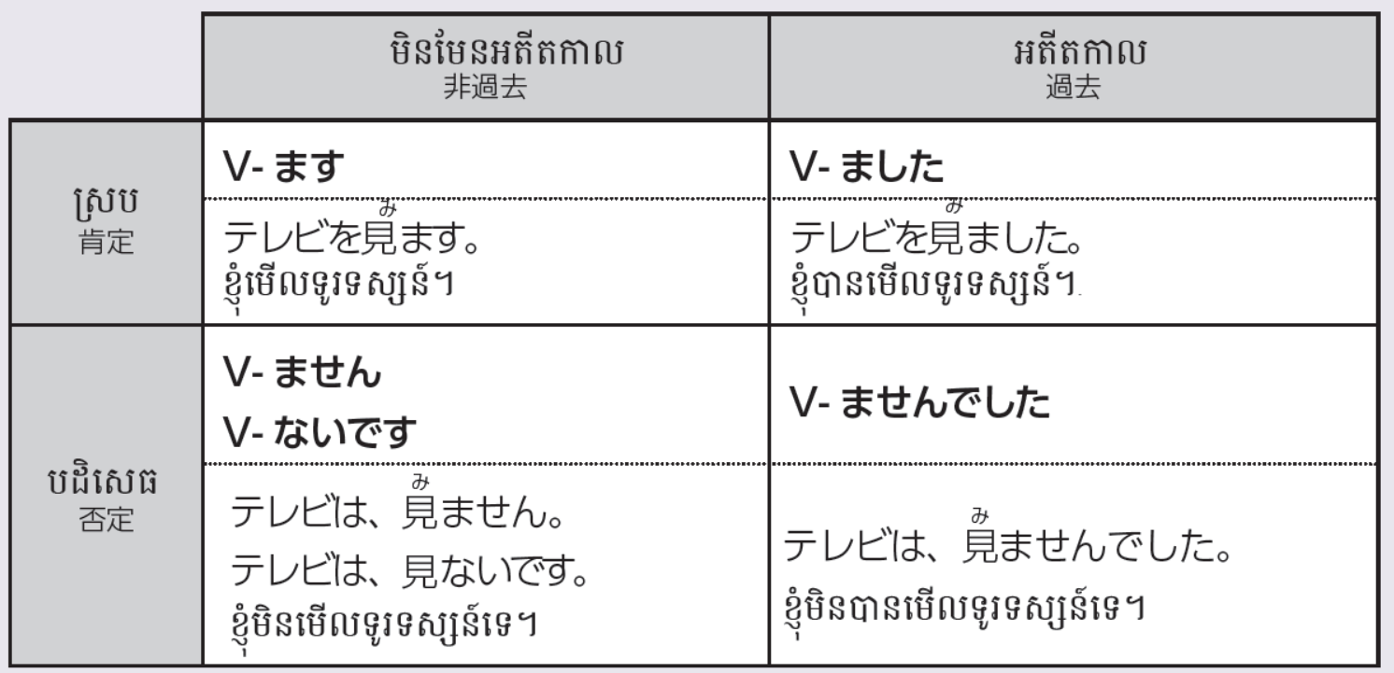

Slide 13
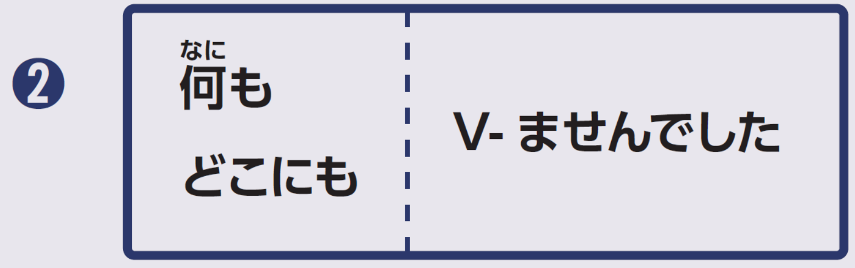
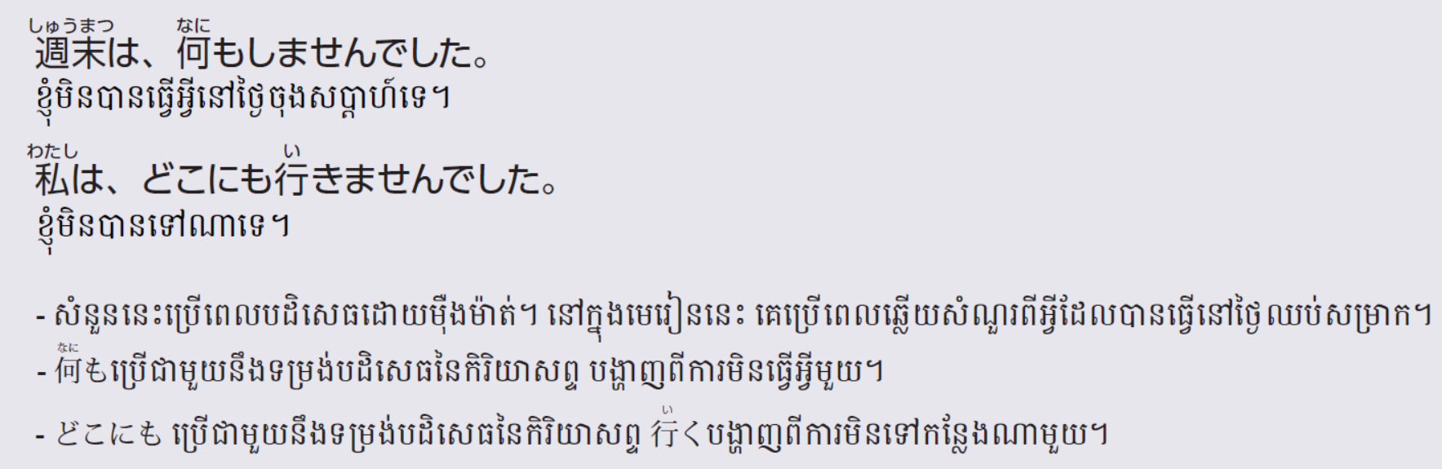
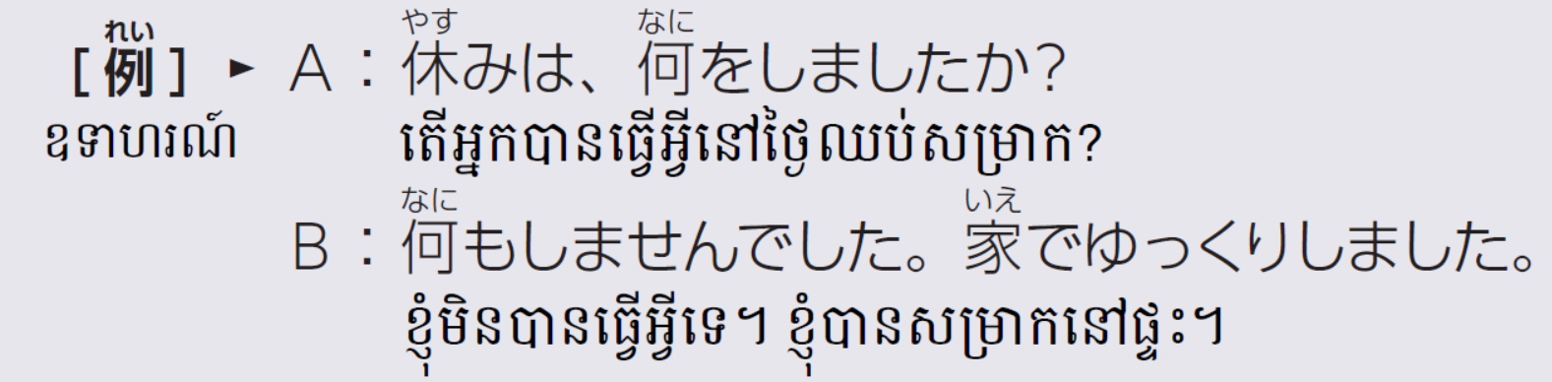
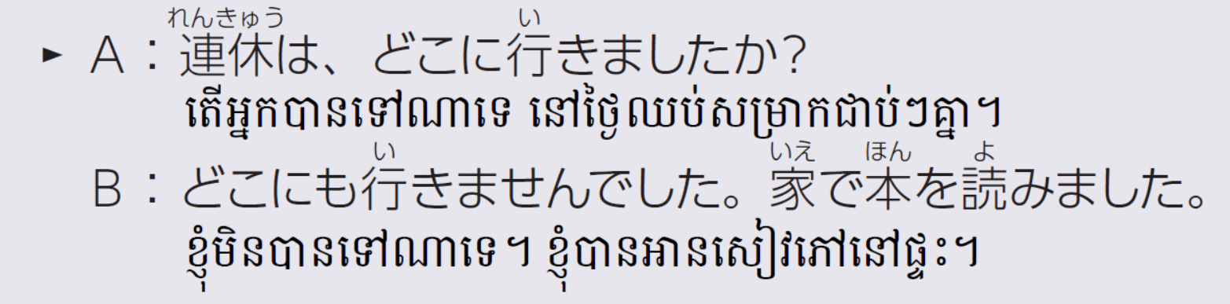

Slide 14
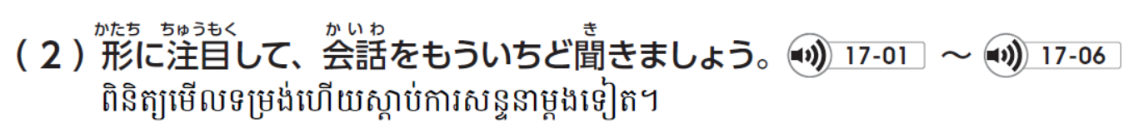

Slide 17
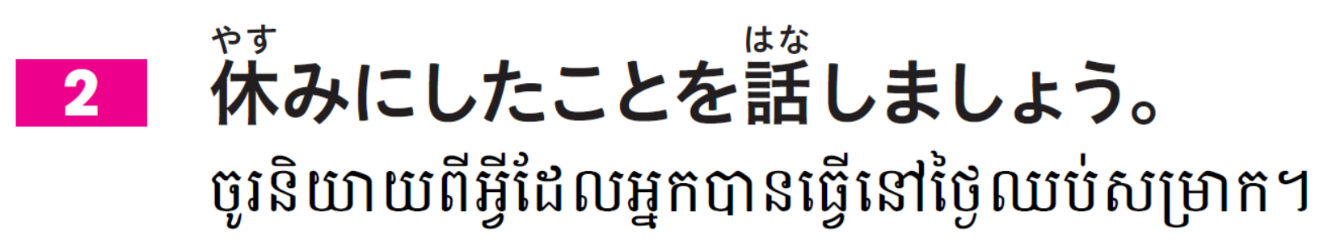
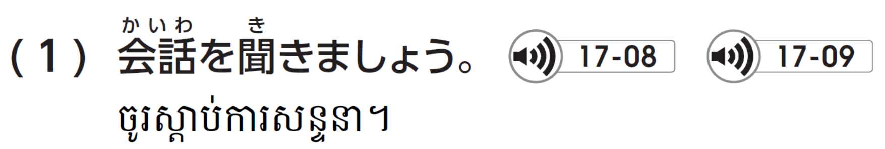
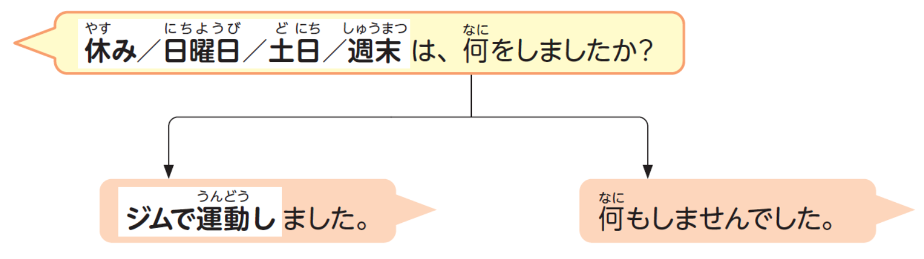

Slide 18

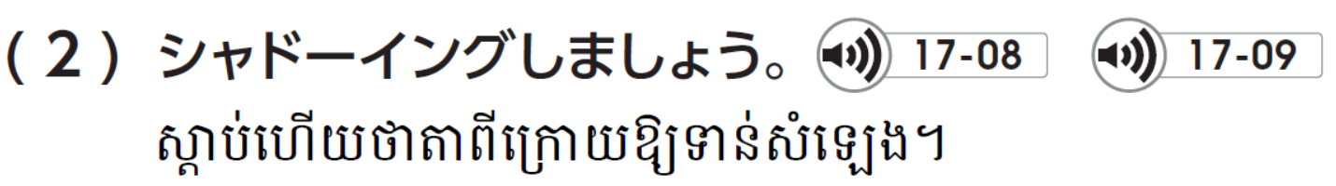

Slide 19
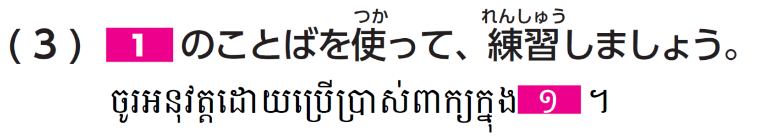

Slide 20
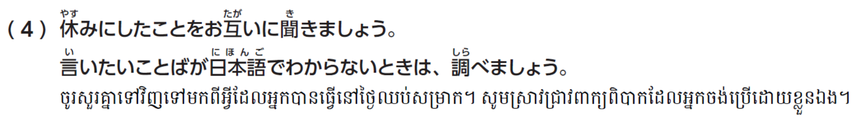

Slide 21
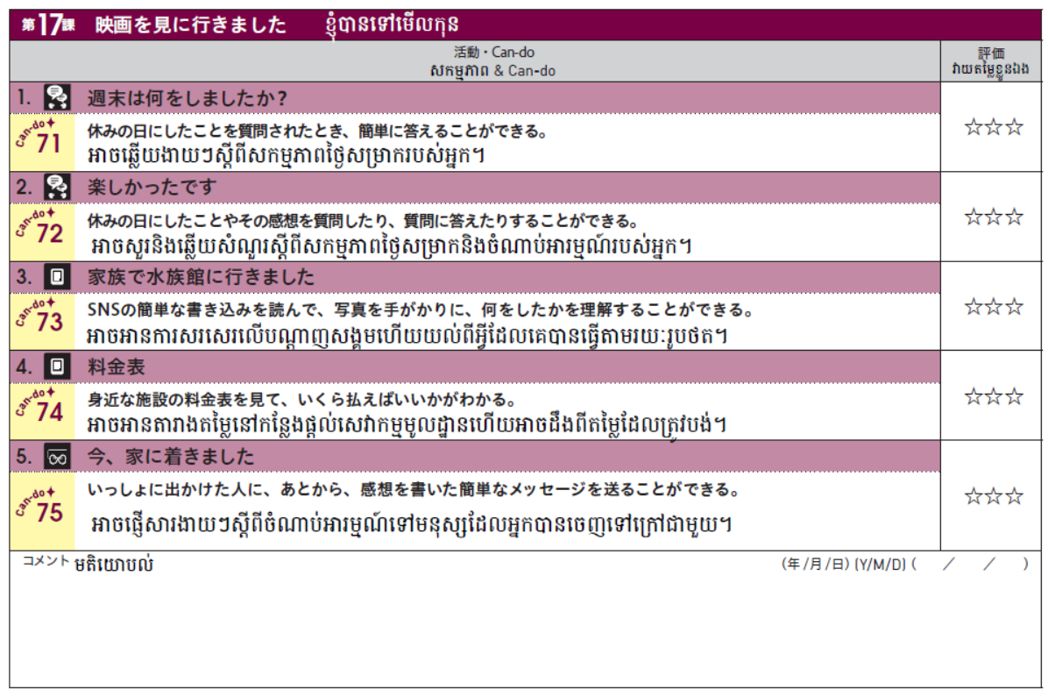

Slide 22
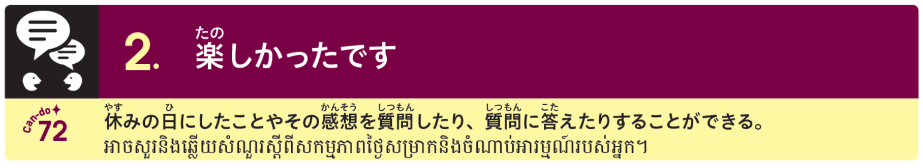

Slide 23

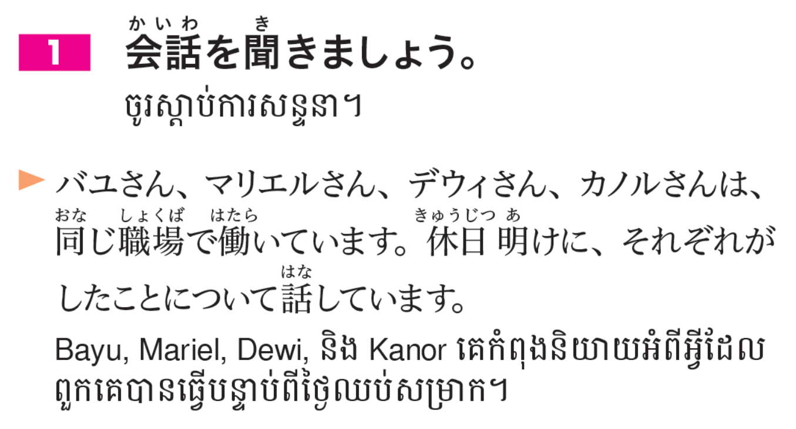
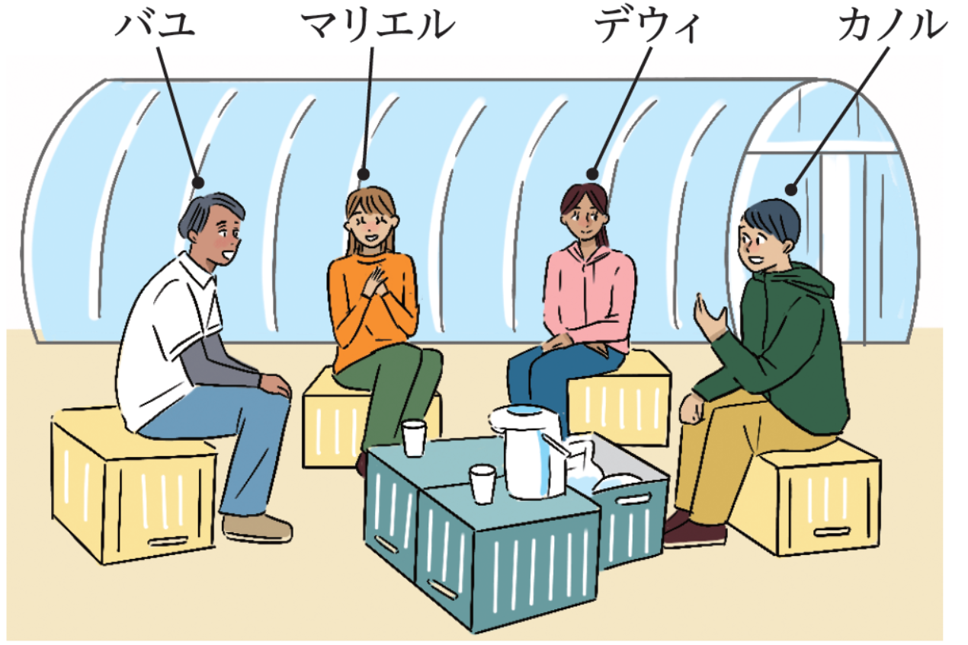
★スキットあります
X17 10 - YouTube

Slide 24
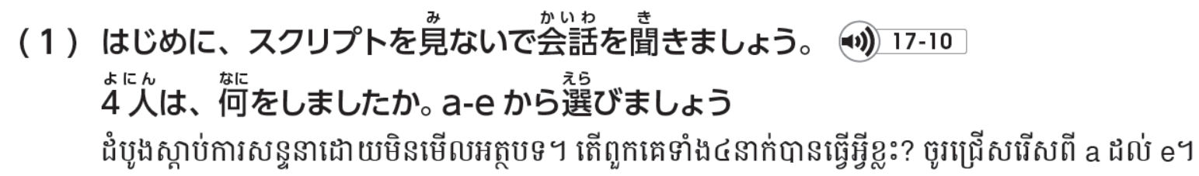
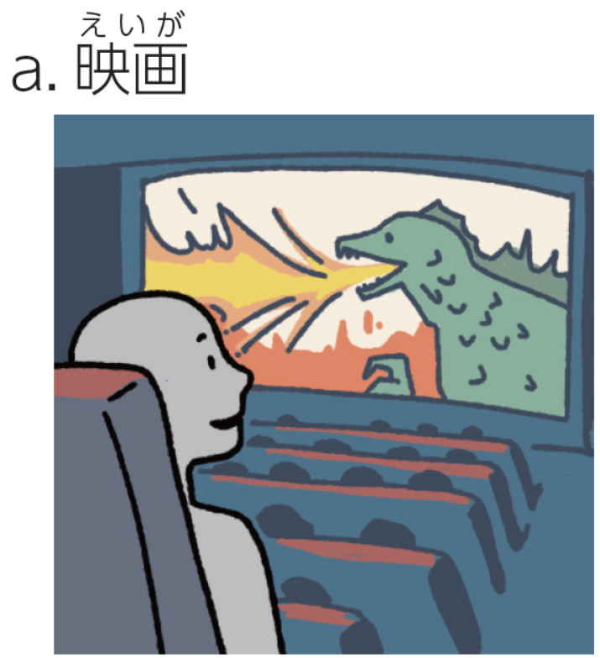
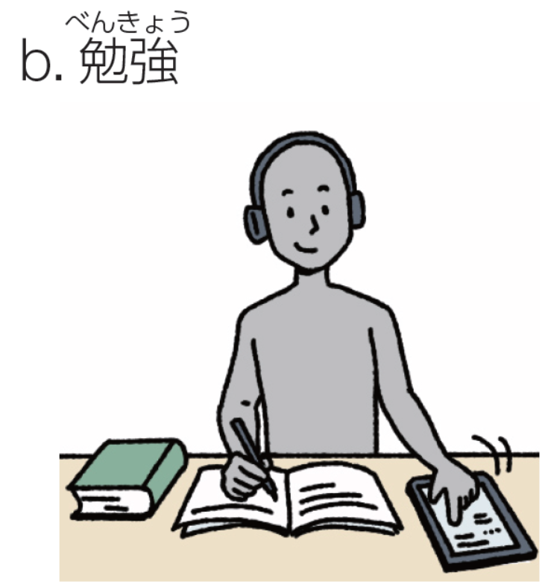
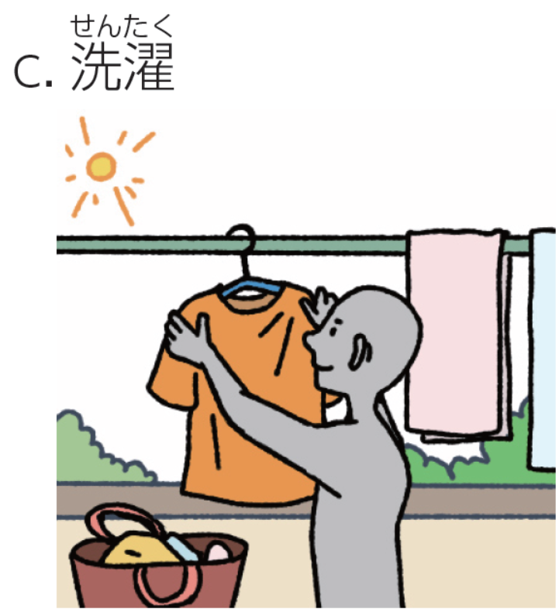
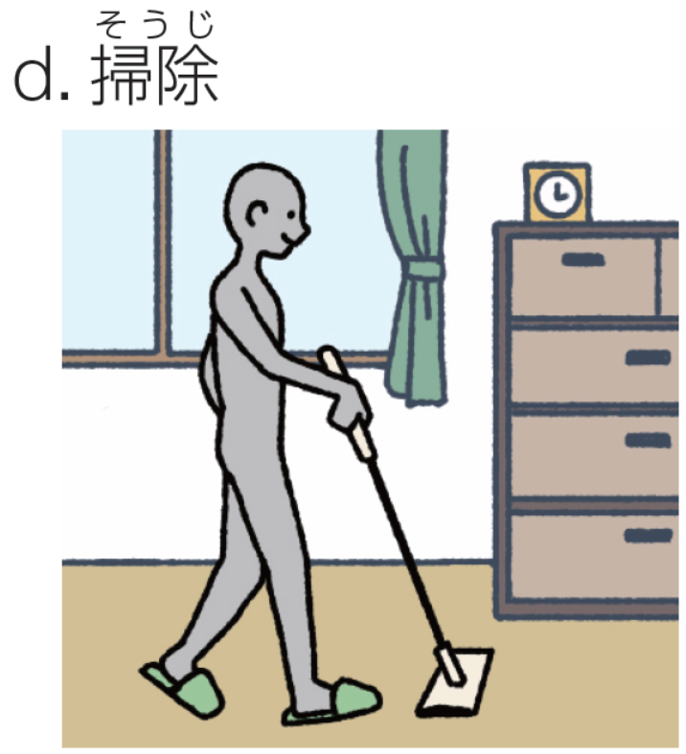

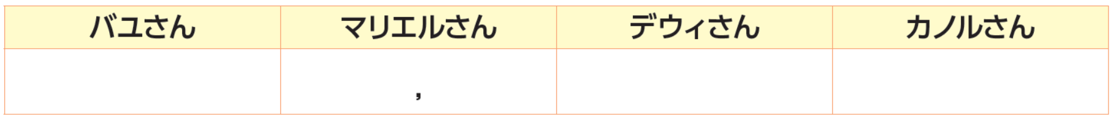

Slide 25
a
d
c
e
b

Slide 26
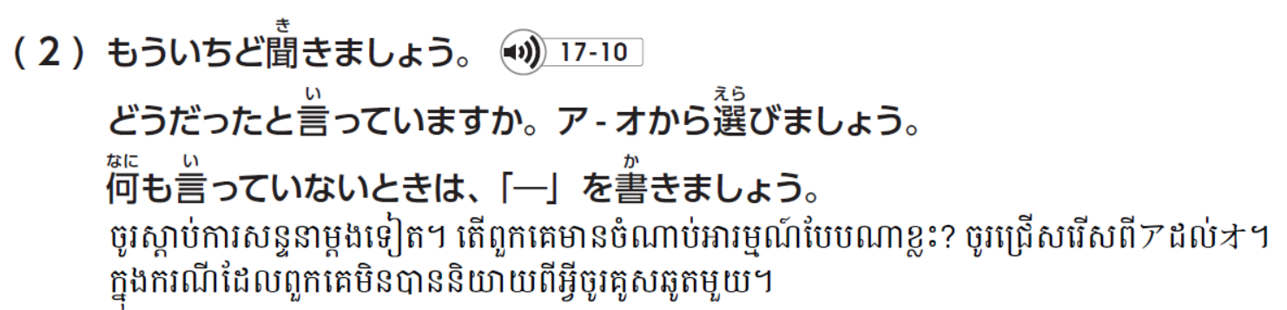

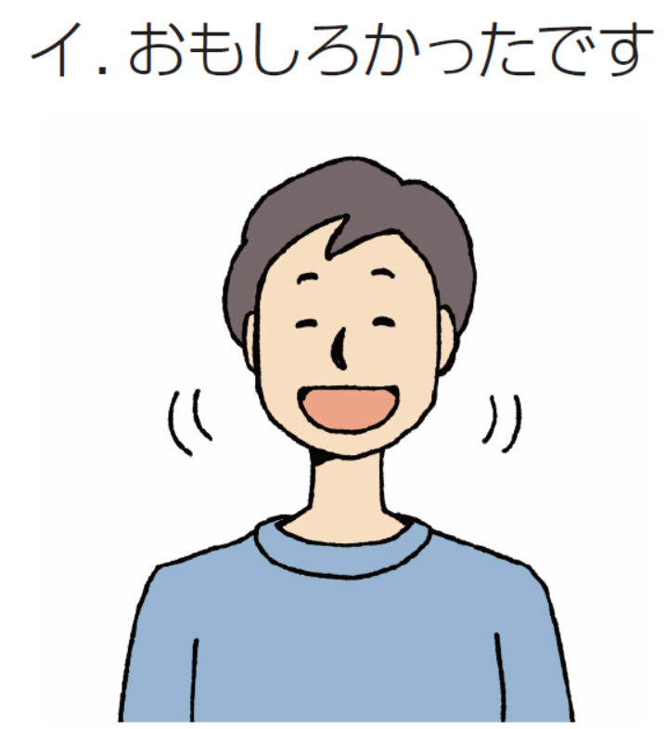

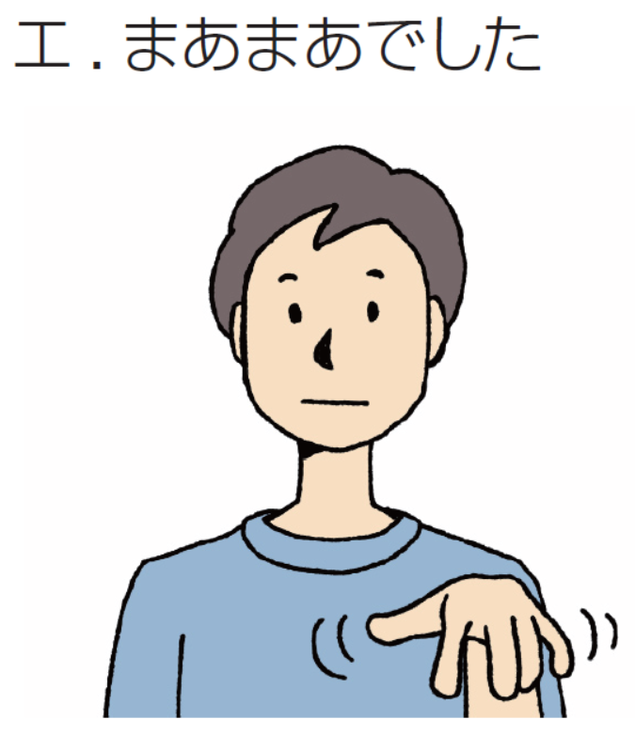

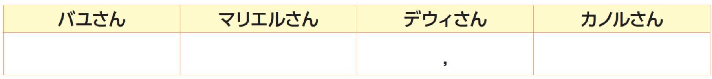

Slide 27
エ
オ
ウ
ア
—

Slide 28
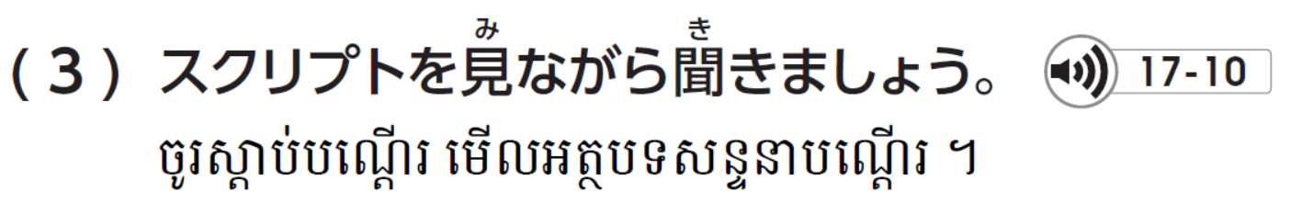

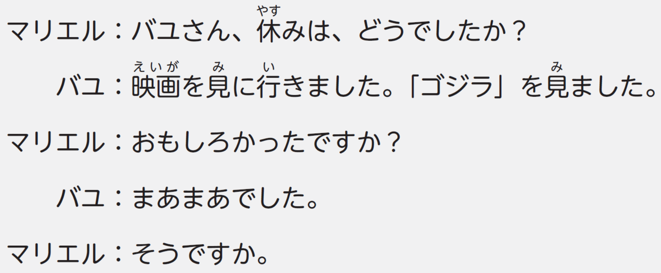
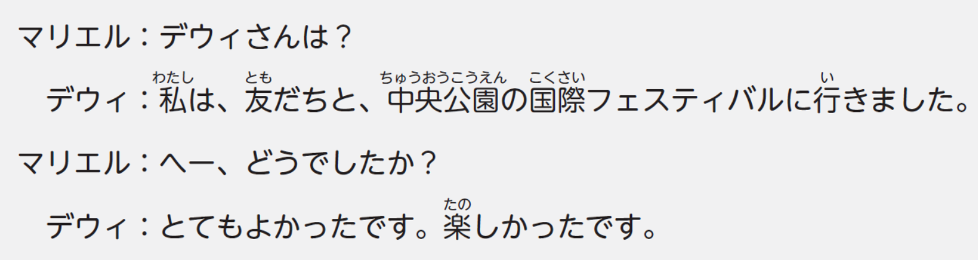
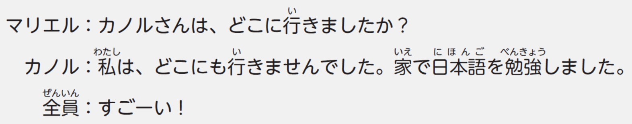
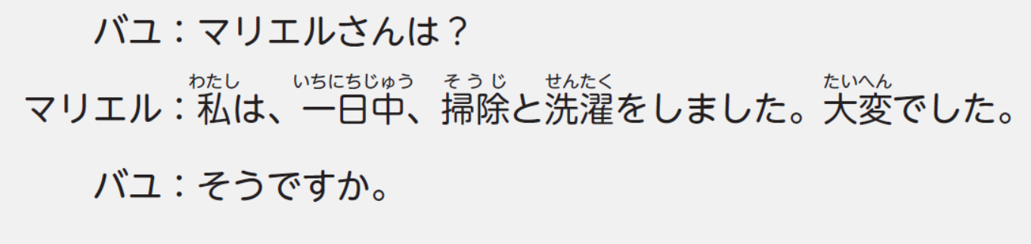


Slide 29





Slide 30
おもしろかった
でした
でした
でした
よかった
たのしかった

Slide 31


Slide 32



Slide 33



Slide 34


Slide 35


Slide 36


Slide 37


Slide 38
も
ませんでした

Slide 39


Slide 41


Slide 42








Slide 44


Slide 47



Slide 48


Slide 49










Slide 50



Slide 51


Slide 52


Slide 53



Slide 54


Slide 55
なみ

Slide 56


Slide 57
でした
でした
なかった

Slide 58


Slide 59




Slide 60



Slide 61


Slide 62


Slide 63


Slide 65



Slide 66


Slide 67






Slide 68
おとなは1880円
4じ いこうは1310円
おとなは500円

Slide 69





Slide 70
90分（ドリンクつき）：1980円＋1000円＝2980円
120分（ドリンクなし）：2980円

Slide 71
1時間だけ：250円（きほんりょうきん30分）＋
240円（えんちょうりょうきん10分80円×3＝490円
3時間パック：かぎつきブースせき1100円
18：00から6時間りよう：ナイトパック8時間、かぎつき こしつ2000円

Slide 73



Slide 74


Slide 75








Slide 76


Slide 77
（れい）
今日はとてもたのしかったです。
今、家につきました。
また、いっしょに行きましょう。

Slide 79


